Slide 1
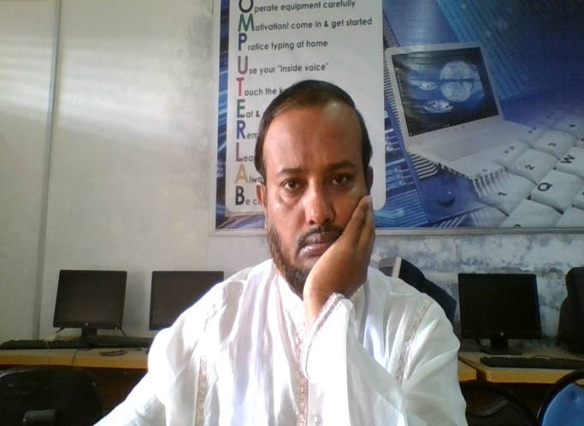
শিক্ষক পরিচিতি
মোঃ ফাইজুর রহমান
প্রভাষক- ইসলামের ইতিহাস ও সংসকৃতি
হাজি আবেদ আলি কলেজ
নরসিংদী
বিষয়- ইসলামের ইতিহাস ও সংসকৃতি
মোবাইল-০১৮৮৫৫২৯০১১,০১৯১৭০২৬২৫২

Slide 2
স্বাগতম

Slide 3
০পাঠ পরিচিতি –
বিষয়ঃইসলামের ইতিহাস ও সংসকৃতি
সময়ঃ৪০ মিনিট,অধ্যায়- ২য়
শ্রেণিঃএকাদশ
তারিখঃ১১/১১/২০২

Slide 5
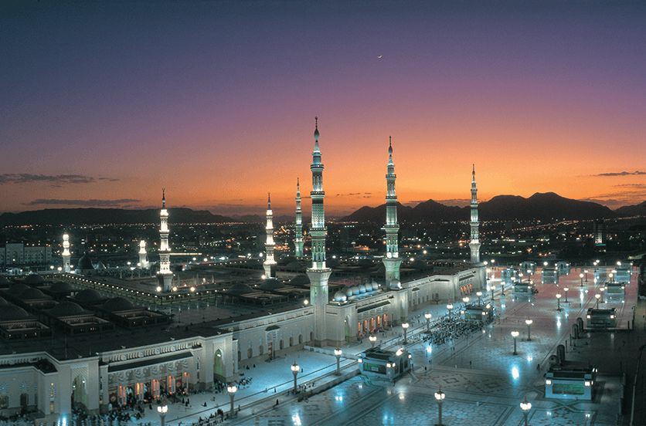
পূর্ব জ্ঞান যাচাইঃ
সংবিধান কী ?
কিভাবে দেশ পরিচালিত হয় ।
কিভাবে রাসুল (স ) মদিনা পরিচালনা করেছেন ।

Slide 6
পাঠ ঘোষণাঃ
হযরত মুহাম্মদ (স) এর মদিনার সনদ

Slide 7
শিখন ফলঃ
মদিনার সনদ ও মদিনার আদশ রাসট্র গঠন ব্যাখ্যা করতে পারবে ।

Slide 8
পাঠ উপসাপনঃ
প্রাথমিক কাজসমূহঃ
ইসলামের সুমহান বাণী প্রচারের জন্য হযরত মুহাম্মাদ( স) প্রিয় মাতৃভূমি মক্কা ছেরে মদিনায় পৌছলে মদিনাবাসী তাঁকে সাদরে গ্রহণ করে। মহানবির (স) আগমনকে সরণীয় করে রাখার জন্য তারা তাদের নগরীর নাম ইয়াসরিব পরিবতন করে নতুন নাম রাখে মদিনাতুন নবি বা নবির শহর । মুহাম্মাদ (স) এর হিজরতের প্রথমে মদিনার রাজনৈতিক ও সামাজিক অবসহা ছিল শোচনীয় । তাই তিনি এখানকার আথ-সামাজিক ও রাজনৈতিক অবসহার উননয়নের কছু পদক্ষেপ গ্রহণ করেন ।

Slide 9
মদিনা সনদ ও মদিনা রাষট্র গঠনঃ
মহানদিনা (স) তাঁর রাজ নৈতিক দূরদশিতার মাধ্যমে বুঝতে পরেছিলেন, মদিনা ও এর আশপাশে বসবাসকারী মুসলিম , ইহুদি, খ্রিষটান ও পৌওলিকদের মধ্যে সদভাব ও সমপ্রীতির বনধন তৈরী করতে হবে । তা না হলে একটি সুসংহত রাষট্র গঠন করা সমভব নয় । তাই তিন্ত মদিনায় বসবাসত সব জাতিধ্মের মানুসকে নিয়ে একটি ঐক্যবদধ জাতি গঠনের লক্ষ্যে ৬২২ খ্রিষটাদবে একটি সনদ প্রণয়ন করেন ।
লিখিত দলিলঃ
মুহাম্মাদ (স) এর পক্ষ থেকে এটি কুরাশ ও ইয়াসরিবের মুসলমান , যারা তাদের অনুসরণ কের ও তাদের সাথে যুকত এবং তাদের সাথে জিহাদ করে তাদের মধ্যে একটি লিখিত দলিল ।

Slide 10
মূল্যায়নঃ
১। সনদ কী ?
২। কতসালে হিজরী সাল গনণা করা হয় ?
৩। কাদের সাথে সনদ করা হয় ।
৪। সনদের সংখ্যা কয়টি ।
৫। মসজিদে নববী কোথায় ?

Slide 11
বা ড়ির কাজঃ
৫ টি সনদের দ্বারা লেখ ?
কত তারিখে হিযরত করা হয় ?

Slide 12
আল্লহ হাফেজঃ
ধন্যবাদ

